Slide 1
LAUDATO SI
LO QUE ESTÁ PASANDO EN NUESTRA CASA
2ª FICHA

Slide 2
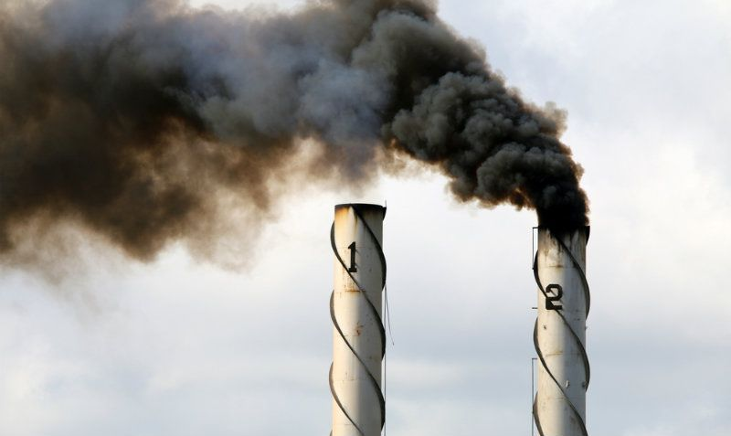
Mirada a la realidad
La Organización Mundial de la Salud publicó que en 2012 unos 7 millones de personas murieron
por la contaminación atmosférica,
1 de cada 8 muertes
en el mundo.

Slide 3
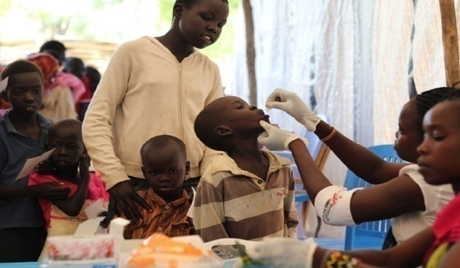
Mirada a la realidad
Los países de ingresos bajos y medios de Asia Sudoriental y del Pacífico Occidental soportaron la mayor carga.

Slide 4
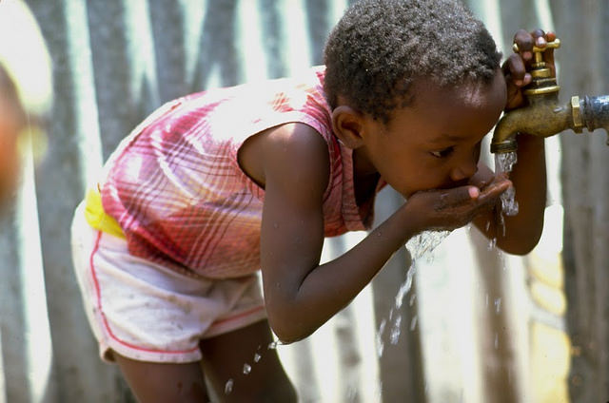
Mirada a la realidad
Aproximadamente 1.100 millones de personas (el 18%
de la población mundial) no tienen acceso a fuentes de agua potable.

Slide 5
Mirada a la realidad
El agua, lejos de ser un derecho,
se está
convirtiendo en
Un gran negocio por parte de grandes multinacionales..

Slide 6
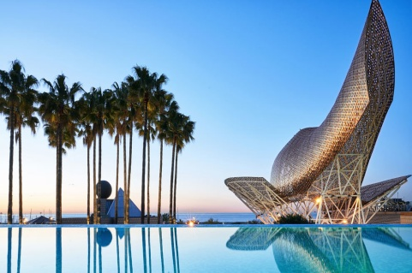
Mirada a la realidad
La empresa AGBAR Aguas de Barcelona, propiedad en
un 70% del grupo francés
Suez controla el
abastecimiento de agua de muchas poblaciones en América latina, y su precio ha subido para las comunidades pobres
Como en Cartagena de Indias
(Colombia), donde se ha triplicado.

Slide 7
Mirada a la realidad
En 2050, 7 de cada 10 personas vivirán en ciudades, según
estimaciones de Naciones Unidas. Cabe mencionar que la gran
mayoría de las ciudades que más han crecido en estos últimos años
se ubican en países en vías de desarrollo: Karachi (Pakistán),
Shenzhen (China), Lagos (Nigeria), Delhi (India)…

Slide 8
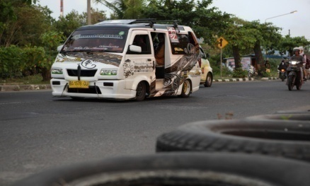
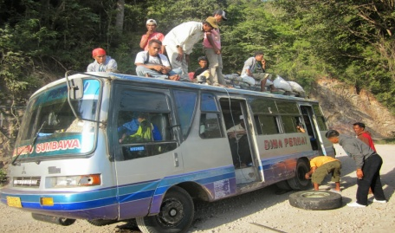
Mirada a la realidad
La contaminación y el deficiente sistema de transporte público
son elementos cotidianos para los 26 millones de habitantes de Yakarta (Indonesia).

Slide 9
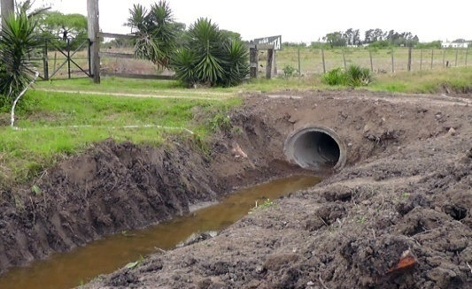
Mirada a la realidad
Si no se pone remedio, un tercio de la ciudad estará bajo el agua en 2050 debido a las grandes obras públicas que
han obstruido
las vías naturales
de desagüe
de los ríos.

Slide 10
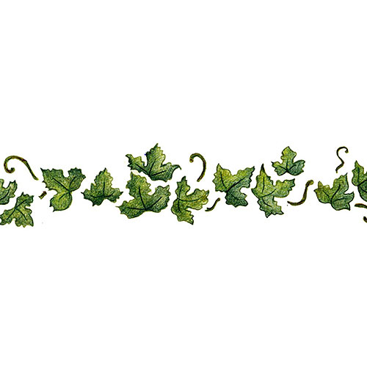
Mirada a la realidad
La forma más visible de la pérdida de la biodiversidad es la extinción de animales tales como los pandas, los tigres, los elefantes y las ballenas, debida a la destrucción de su hábitat y a la cacería o captura excesiva.

Slide 11
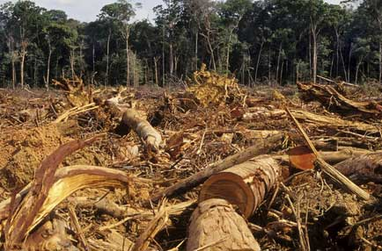
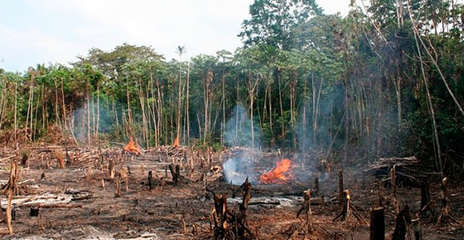
Mirada a la realidad
Si bien la pérdida de especies llama nuestra atención,
la amenaza más grave
a la diversidad biológica
es la fragmentación,
degradación y la pérdida
directa de los bosques, humedales, arrecifes de coral y
otros ecosistemas.

Slide 12
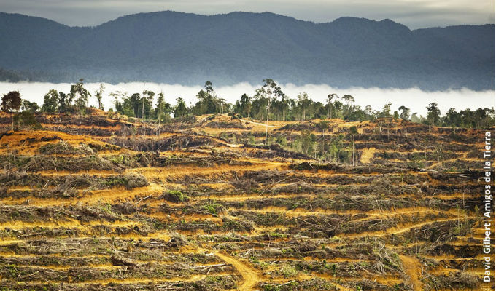
Mirada a la realidad
Cada año desaparecen miles de millones de toneladas de tierra fértil.

Slide 13
Mirada a la realidad
El proceso de degradación de los suelos, su mal uso y utilización, los insostenibles modelos de consumo y la sobreexplotación de los recursos naturales, junto a las guerras y los desastres, son elementos que agravan la hambruna de más de mil millones de personas.

Slide 14
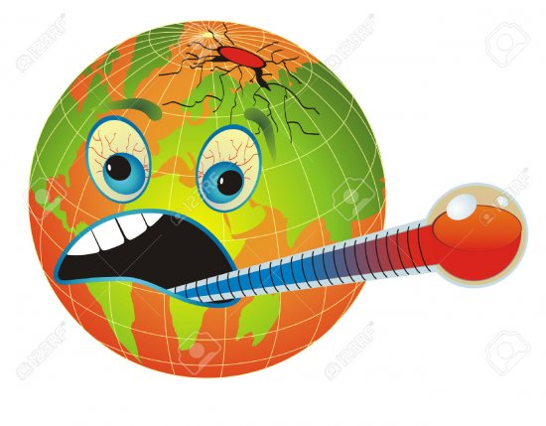
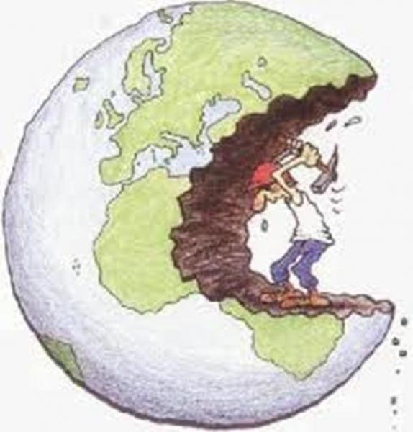
Mirada a la realidad
Todos estos datos nos llevan a ver que algo grave está pasando en nuestro planeta.

Slide 15
¿Conocemos alguna realidad más?
¿Tenemos alguna experiencia para compartir, propia o ajena, de lo mal que estamos cuidando nuestra casa?

Slide 16
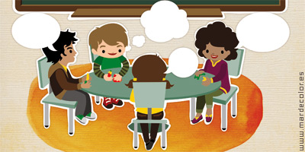
TRABAJO EN
GRUPO
Lectura de la
encíclica
Laudato Si

Slide 17
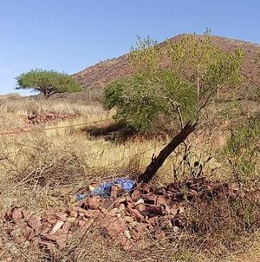
LS 22
“Estos problemas
están íntimamente
ligados a la cultura
del descarte, que afecta
tanto a los seres
humanos excluidos como a las cosas que rápidamente se convierten en basura.”

Slide 18
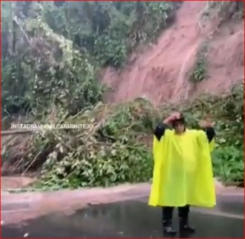
LS 25:
“Lamentablemente,
hay una general
indiferencia ante estas
tragedias, que suceden
ahora mismo en distintas
partes del mundo.
La falta de reacciones ante estos dramas de nuestros hermanos y hermanas es un signo de la pérdida de aquel sentido de responsabilidad por nuestros semejantes, sobre el cual se funda toda sociedad civil.”

Slide 19
LS 36:
“El cuidado de los ecosistemas supone una mirada que vaya más allá de lo inmediato, porque cuando solo se busca un rédito económico rápido y fácil, a nadie le interesa realmente su preservación. Pero el costo de los daños que se ocasionan por el descuido egoísta es muchísimo más alto que el beneficio económico que se pueda obtener.”

Slide 20
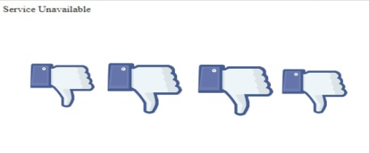
LS 46:
“El crecimiento de los dos últimos siglos no ha significado en todos sus aspectos un verdadero progreso integral y una mejora de la calidad de vida. Algunos de estos signos son al mismo tiempo síntomas de una verdadera degradación social, de una silenciosa ruptura de los lazos de integración y de comunión social.”

Slide 21
De estos números de la encíclica, y especialmente de estos cuatro textos,
¿qué destacamos como más importante a la hora de juzgar lo que está sucediendo en “nuestra casa”?

